Slide 1

EJECUCIÓN PRESUPUESTARIA DE GASTOS acumulada al mes de abril de 2018
Partida 27:
MINISTERIO DE LA MUJER Y LA EQUIDAD DE GÉNERO
|
UNIDAD TÉCNICA DE APOYO PRESUPUESTARIO
SENADO DE LA REPÚBLICA DE CHILE
Valparaíso, junio 2018

Slide 2
Ejecución Presupuestaria de Gastos Ministerio de la Mujer y la Equidad de Género acumulada al mes de abril de 2018
Principales hallazgos
Para el año 2018 la Partida presenta un presupuesto aprobado de $52.845 millones, con un 62% de los recursos destinado a transferencias corrientes, los que al mes de abril registraron erogaciones del 59,4% sobre el presupuesto vigente y en línea con su gasto histórico.
La ejecución del Ministerio del mes de abril ascendió a $1.836 millones, es decir, un 3,5% respecto de la ley inicial, gasto levemente superior en 0,3 puntos porcentuales respecto a igual mes del año 2017. Por su parte, la ejecución acumulada al cuarto mes de 2018 asciende a $24.90 millones, equivalente a un 47,1% del presupuesto inicial que solo ha sufrido modificaciones relativas a prestaciones de seguridad social por la aplicación de la Ley de Incentivo al Retiro y su respectivo ajuste en el subtítulo 21 “gastos en personal”. Dicha erogación acumulada se encuentra en línea a igual periodo del ejercicio anterior.
En cuanto a los programas, el 75% del presupuesto vigente, se concentra en el Servicio Nacional de la Mujer y la Equidad de Género (48%) y Prevención y Atención de la Violencia contra las Mujeres (27%), los que al mes de abril alcanzaron niveles de ejecución de 41% y 45,9% respectivamente, calculados respecto al presupuesto vigente.

Slide 3
Ejecución Presupuestaria de Gastos Ministerio de la Mujer y la Equidad de Género acumulada al mes de abril de 2018
Principales hallazgos
La Subsecretaría de la Mujer y la Equidad de Género es el que presenta el menor avance con un 26,3%, mientras que el programa Mujer y Trabajo es el que presenta la ejecución mayor con un 85,4%.

Slide 4
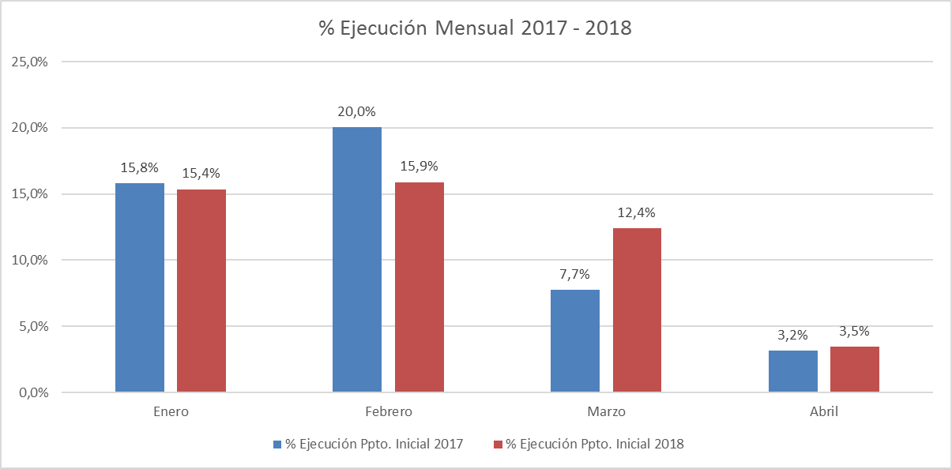
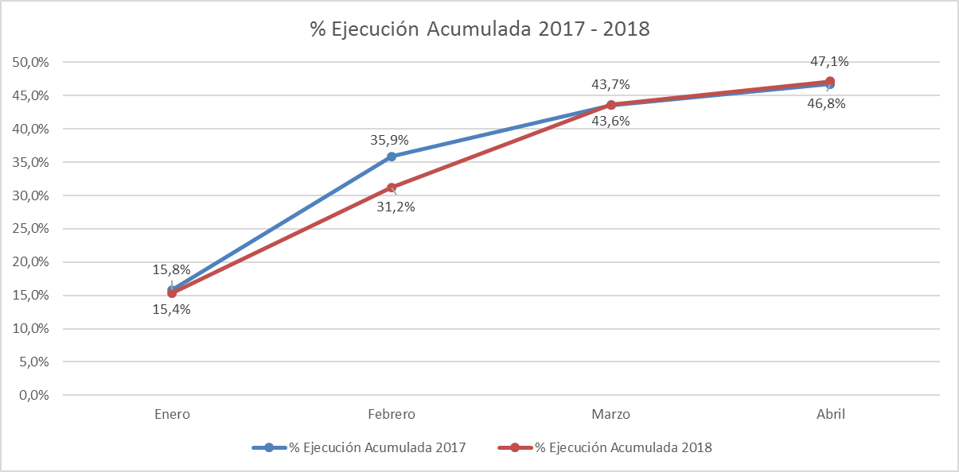
Ejecución Presupuestaria de Gastos
Ministerio de la Mujer y la Equidad de Género acumulada al mes de abril de 2018
Comportamiento de la Ejecución Presupuestaria de la Partida 2017 - 2018

Slide 5
Ejecución Presupuestaria de Gastos Ministerio de la Mujer y la Equidad de Género acumulada al mes de abril de 2018
en miles de pesos 2018
Subtítulo |  | Presupuesto 2017 |  |  | Ejecución
 |  | Ley 2017 | Vigente | Variación | Ejecución Acumulada | % de Ejecución Ley 2017 | % de Ejecución Ppto. Vigente
 | GASTOS | 52.845.168 | 52.889.116 | 43.948 | 24.910.284 | 47,1% | 47,1%
21 | GASTOS EN PERSONAL | 15.329.151 | 15.319.198 | -9.953 | 4.592.483 | 30,0% | 30,0%
22 | BIENES Y SERVICIOS DE CONSUMO | 4.908.394 | 4.908.394 | 0 | 1.025.554 | 20,9% | 20,9%
23 | PRESTACIONES DE SEGURIDAD SOCIAL | 0 | 53.901 | 53.901 | 0 | - | 0,0%
24 | TRANSFERENCIAS CORRIENTES | 32.496.433 | 32.496.433 | 0 | 19.292.106 | 59,4% | 59,4%
29 | ADQUISICIÓN DE ACTIVOS NO FINANCIEROS | 108.190 | 108.190 | 0 | 141 | 0,1% | 0,1%
34 | SERVICIO DE LA DEUDA | 3.000 | 3.000 | 0 | 0 | 0,0% | 0,0%

Slide 6
Ejecución Presupuestaria de Gastos Partida 27, Resumen por Capítulos acumulada al mes de abril de 2018
en miles de pesos 2018
 |  |  | Presupuesto 2017 |  |  | Ejecución
Cap. | Prog. | Programa Presupuestario | Ley 2017 | Vigente | Variación | Ejecución Acumulada | % de Ejecución Ley 2017 | % de Ejecución Ppto. Vigente
01 |  | Subsecretaría de la Mujer y la Equidad de Género | 6.607.962 | 6.651.910 | 43.948 | 1.750.194 | 26,5% | 26,3%
02 |  | Servicio Nacional de la Mujer y la Equidad de Género | 46.237.206 | 46.237.206 | 0 | 23.160.090 | 50,1% | 50,1%
 | 01 | Servicio Nacional de la Mujer y la Equidad de Género | 25.139.277 | 25.139.277 | 0 | 10.307.718 | 41,0% | 41,0%
 | 02 | Mujer y Trabajo | 7.710.402 | 7.710.402 | 0 | 6.586.577 | 85,4% | 85,4%
 | 03 | Prevención y Atención de la Violencia contra las Mujeres | 14.295.691 | 14.295.691 | 0 | 6.568.516 | 45,9% | 45,9%

Slide 7
Ejecución Presupuestaria de Gastos Partida 27, Capítulo 01, Programa 01: SUBSECRETARÍA DE LA MUJER Y LA EQUIDAD DE GÉNERO
acumulada al mes de abril de 2018
en miles de pesos 2018
 |  |  |  | Presupuesto 2017 |  |  | Ejecución
Subt. | Ítem | Asig. | Clasificación Económica | Ley 2017 | Vigente | Variación | Ejecución Acumulada | % de Ejecución Ley 2017 | % de Ejecución Ppto. Vigente
 |  |  | GASTOS | 6.607.962 | 6.651.910 | 43.948 | 1.750.194 | 26,5% | 26,3%
21 |  |  | GASTOS EN PERSONAL | 4.639.767 | 4.629.814 | -9.953 | 1.292.961 | 27,9% | 27,9%
22 |  |  | BIENES Y SERVICIOS DE CONSUMO | 1.927.104 | 1.927.104 | 0 | 457.233 | 23,7% | 23,7%
23 |  |  | PRESTACIONES DE SEGURIDAD SOCIAL | 0 | 53.901 | 53.901 | 0 | - | 0,0%
24 |  |  | TRANSFERENCIAS CORRIENTES | 13.304 | 13.304 | 0 | 0 | 0,0% | 0,0%
29 |  |  | ADQUISICIÓN DE ACTIVOS NO FINANCIEROS | 26.787 | 26.787 | 0 | 0 | 0,0% | 0,0%
 | 07 |  | Programas Informáticos | 26.787 | 26.787 | 0 | 0 | 0,0% | 0,0%
34 |  |  | SERVICIO DE LA DEUDA | 1.000 | 1.000 | 0 | 0 | 0,0% | 0,0%

Slide 8
Ejecución Presupuestaria de Gastos Partida 27, Capítulo 02, Programa 01:
SERVICIO NACIONAL DE LA MUJER Y LA EQUIDAD DE GÉNERO
acumulada al mes de abril de 2018
en miles de pesos 2018
 |  |  |  | Presupuesto 2017 |  |  | Ejecución
Subt. | Ítem | Asig. | Clasificación Económica | Ley 2017 | Vigente | Variación | Ejecución Acumulada | % de Ejecución Ley 2017 | % de Ejecución Ppto. Vigente
 |  |  | GASTOS | 25.139.277 | 25.139.277 | 0 | 10.307.718 | 41,0% | 41,0%
21 |  |  | GASTOS EN PERSONAL | 10.399.963 | 10.399.963 | 0 | 3.221.163 | 31,0% | 31,0%
22 |  |  | BIENES Y SERVICIOS DE CONSUMO | 2.327.563 | 2.327.563 | 0 | 498.119 | 21,4% | 21,4%
24 |  |  | TRANSFERENCIAS CORRIENTES | 12.329.348 | 12.329.348 | 0 | 6.588.295 | 53,4% | 53,4%
 | 01 |  | Al Sector Privado | 12.329.348 | 12.329.348 | 0 | 6.588.295 | 53,4% | 53,4%
 |  | 001 | PRODEMU | 9.031.953 | 9.031.953 | 0 | 4.515.976 | 50,0% | 50,0%
 |  | 002 | Fundación de las Familias | 1.826.449 | 1.826.449 | 0 | 913.224 | 50,0% | 50,0%
 |  | 003 | Programa Buen Vivir de la Sexualidad y la Reproducción | 831.272 | 831.272 | 0 | 774.745 | 93,2% | 93,2%
 |  | 004 | Programa Mujer, Ciudadanía y Participación | 639.674 | 639.674 | 0 | 384.350 | 60,1% | 60,1%
29 |  |  | ADQUISICIÓN DE ACTIVOS NO FINANCIEROS | 81.403 | 81.403 | 0 | 141 | 0,2% | 0,2%
 | 03 |  | Vehículos | 67.716 | 67.716 | 0 | 0 | 0,0% | 0,0%
 | 04 |  | Mobiliario y Otros | 4.104 | 4.104 | 0 | 141 | 3,4% | 3,4%
 | 05 |  | Máquinas y Equipos | 2.401 | 2.401 | 0 | 0 | 0,0% | 0,0%
 | 07 |  | Programas Informáticos | 7.182 | 7.182 | 0 | 0 | 0,0% | 0,0%
34 |  |  | SERVICIO DE LA DEUDA | 1.000 | 1.000 | 0 | 0 | 0,0% | 0,0%
 | 07 |  | Deuda Flotante | 1.000 | 1.000 | 0 | 0 | 0,0% | 0,0%

Slide 9
Ejecución Presupuestaria de Gastos Partida 27, Capítulo 02, Programa 02:
MUJER Y TRABAJO
acumulada al mes de abril de 2018
en miles de pesos 2018
 |  |  |  | Presupuesto 2017 |  |  | Ejecución
Subt. | Ítem | Asig. | Clasificación Económica | Ley 2017 | Vigente | Variación | Ejecución Acumulada | % de Ejecución Ley 2017 | % de Ejecución Ppto. Vigente
 |  |  | GASTOS | 7.710.402 | 7.710.402 | 0 | 6.586.577 | 85,4% | 85,4%
21 |  |  | GASTOS EN PERSONAL | 251.166 | 251.166 | 0 | 72.189 | 28,7% | 28,7%
22 |  |  | BIENES Y SERVICIOS DE CONSUMO | 392.771 | 392.771 | 0 | 42.787 | 10,9% | 10,9%
24 |  |  | TRANSFERENCIAS CORRIENTES | 7.065.965 | 7.065.965 | 0 | 6.471.601 | 91,6% | 91,6%
 | 01 |  | Al Sector Privado | 3.325.795 | 3.325.795 | 0 | 2.822.206 | 84,9% | 84,9%
 |  | 005 | Programa "4 a 7" | 3.013.936 | 3.013.936 | 0 | 2.822.206 | 93,6% | 93,6%
 |  | 006 | Mujer, Asociatividad y Emprendimiento | 311.859 | 311.859 | 0 | 0 | 0,0% | 0,0%
 | 03 |  | A Otras Entidades Públicas | 3.740.170 | 3.740.170 | 0 | 3.649.395 | 97,6% | 97,6%
 |  | 001 | Apoyo a Mujeres Jefas de Hogar | 3.740.170 | 3.740.170 | 0 | 3.649.395 | 97,6% | 97,6%
34 |  |  | SERVICIO DE LA DEUDA | 500 | 500 | 0 | 0 | 0,0% | 0,0%
 | 07 |  | Deuda Flotante | 500 | 500 | 0 | 0 | 0,0% | 0,0%

Slide 10
Ejecución Presupuestaria de Gastos Partida 27, Capítulo 02, Programa 03:
PREVENCION Y ATENCION DE VIOLENCIA CONTRA LAS MUJERES
acumulada al mes de abril de 2018
en miles de pesos 2018
 |  |  |  | Presupuesto 2017 |  |  | Ejecución
Subt. | Ítem | Asig. | Clasificación Económica | Ley 2017 | Vigente | Variación | Ejecución Acumulada | % de Ejecución Ley 2017 | % de Ejecución Ppto. Vigente
 |  |  | GASTOS | 14.295.691 | 14.295.691 | 0 | 6.568.516 | 45,9% | 45,9%
21 |  |  | GASTOS EN PERSONAL | 38.255 | 38.255 | 0 | 6.170 | 16,1% | 16,1%
22 |  |  | BIENES Y SERVICIOS DE CONSUMO | 260.956 | 260.956 | 0 | 27.415 | 10,5% | 10,5%
24 |  |  | TRANSFERENCIAS CORRIENTES | 13.995.980 | 13.995.980 | 0 | 6.534.931 | 46,7% | 46,7%
 | 01 |  | Al Sector Privado | 13.004.720 | 13.004.720 | 0 | 6.232.210 | 47,9% | 47,9%
 |  | 007 | Atención, Protección y Reparación Integral de Violencias contra las Mujeres | 12.211.970 | 12.211.970 | 0 | 5.693.391 | 46,6% | 46,6%
 |  | 008 | Prevención Integral de Violencias contra las Mujeres | 792.750 | 792.750 | 0 | 538.819 | 68,0% | 68,0%
 | 02 |  | Al Gobierno Central | 991.260 | 991.260 | 0 | 302.721 | 30,5% | 30,5%
 |  | 001 | Servicio Nacional de la Mujer y la Equidad de Género - Programa 01 | 908.164 | 908.164 | 0 | 302.721 | 33,3% | 33,3%
 |  | 002 | Policia de Investigaciones de Chile | 83.096 | 83.096 | 0 | 0 | 0,0% | 0,0%
34 |  |  | SERVICIO DE LA DEUDA | 500 | 500 | 0 | 0 | 0,0% | 0,0%
 | 07 |  | Deuda Flotante | 500 | 500 | 0 | 0 | 0,0% | 0,0%

